Slide 1

统计学的基本概念
充分统计量

Slide 2
1.充分性的概念
引例. 为研究某个运动员的打靶命中率，我们对该运动员的打靶进行测试，观测了10次，发现除第三、六次未命中外，其余8次都命中. 这样的观测结果包含了两种信息：
(1) 打靶10次命中8次；
(2) 两次不命中分别出现在第3次和第6次打靶上.
第二种信息对了解该运动员的命中率是没有什么帮助的.

Slide 3
一般地，设我们对该运动员进行n次观测，得到 x₁, x₂, …, x_{n}，每个x_{j} 取值为0或1，命中为1，不命中为0. 令 T = x₁+…+x_{n}，T为观测到的命中次数，在了解运动员命中率的场合中，仅仅记录 T不会丢失任何与命中率θ 有关的信息，统计上将这种“样本加工不损失信息”称为“充分性”.

Slide 4
我们知道，样本(X₁, X₂, …, X_{n})有一个样本的联合分布F_{θ} (X₁, X₂, …, X_{n})，该分布包含了样本中一切有关θ 的信息.
而统计量T =T(X₁, X₂, …, X_{n})也有一个抽样分布F_{θ}^{T}(t)，当我们期望用统计量T 代替原始样本对总体进行推断的时候，不损失任何有关θ 的信息，就是期望抽样分布F_{θ}^{T}(t)像F_{θ} (X₁, X₂, …, X_{n}) 一样概括了有关θ 的一切信息.

Slide 5
考察在统计量 T 的取值为 t 的情况下样本的条件分布F_{θ} (X₁, X₂, …, X_{n} |T=t) ，它可能有两种情况：
F_{θ} (X₁, X₂, …, X_{n} |T=t)依赖于参数θ，此条件分布仍含有θ 的信息；
F_{θ} (X₁, X₂, …, X_{n} |T=t)不依赖于参数θ，此条件分布已不含有θ 的信息.

Slide 6

后者表明，条件T=t的出现使得从样本分布F_{θ} (X₁, X₂, …, X_{n}) 到条件分布F_{θ} (X₁, X₂, …, X_{n} |T=t)的转变中，有关θ 的信息消失了. 说明统计量T 中包含了参数θ 的所有信息.

Slide 7
2.充分统计量的定义
设 (X₁, X₂, …, X_{n}) 是来自某个总体X的样本，总体分布函数为F (x,θ)，如果在给定T 的取值t 后，样本 (X₁, X₂, …, X_{n}) 的条件分布与θ无关，则称统计量T=T(X₁, X₂, …, X_{n}) 为参数θ 的充分统计量.

Slide 8
说明：
定义中的参数θ 和统计量T也可以是向量.
如: 正态总体N(μ, σ²)中, T(X₁, X₂, …, X_{n}) = (∑X_{i} , ∑X_{i}²)是
θ =(μ, σ²)的(联合)充分统计量.
实际应用中，总体是离散型随机变量时，条件分布可用条件分布律来表示; 当总体是连续型随机变量时，条件分布可用条件密度函数来表示.

Slide 9

例1. 设总体为两点分布b(1, p) ，(X₁, X₂, …, X_{n}) 是来自该总体的样本，验证: 统计量 T =X₁+X₂+…+X_{n}和 S =X₁+X₂是否为参数 p 的充分统计量.
解：两点分布的分布律为
设(x₁, x₂, …, x_{n})是样本值，其中x_{i}=0或1，
(1) 当T=t，即x₁+x₂+…+x_{n}= t时，求条件概率

Slide 10

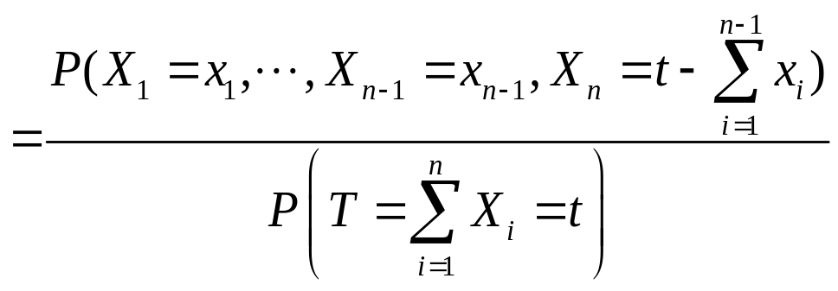
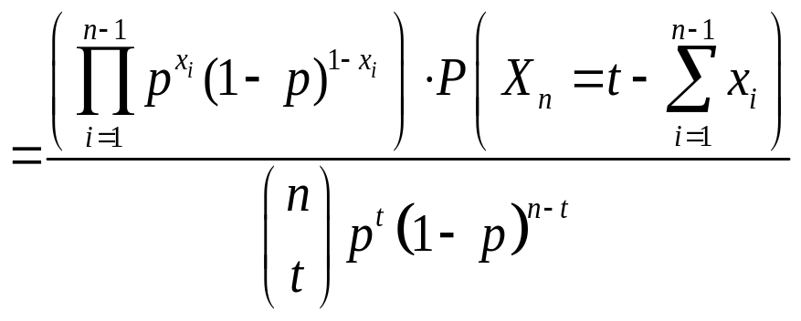

Slide 11
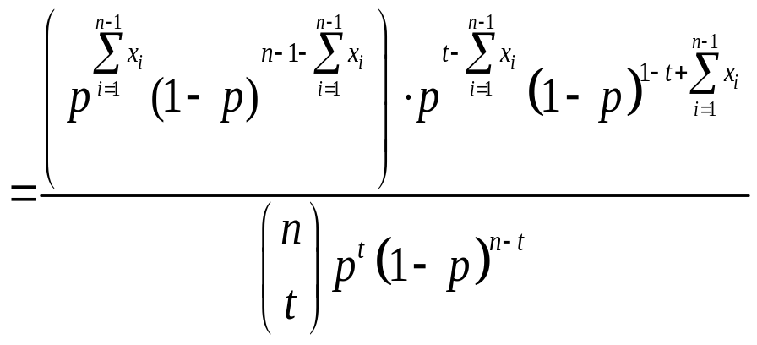
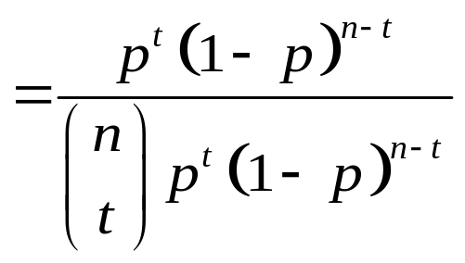
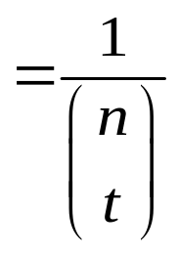
与参数 p无关
则T=X₁+X₂+…+X_{n} 为参数 p的充分统计量.

Slide 12
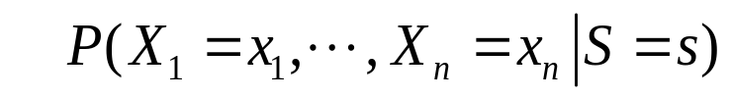
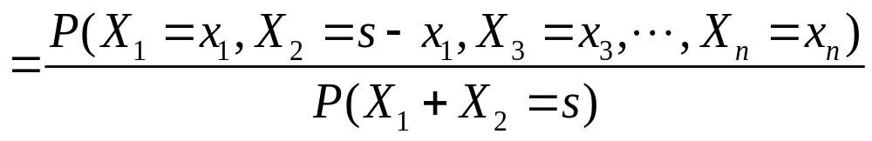
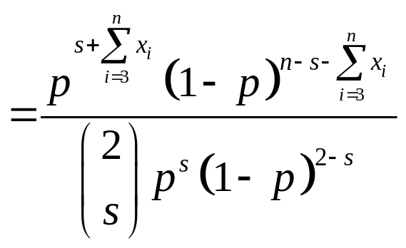
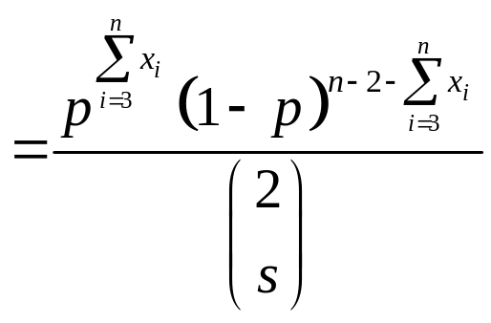
(2) 当S=s，即x₁+x₂=s时，有

Slide 13

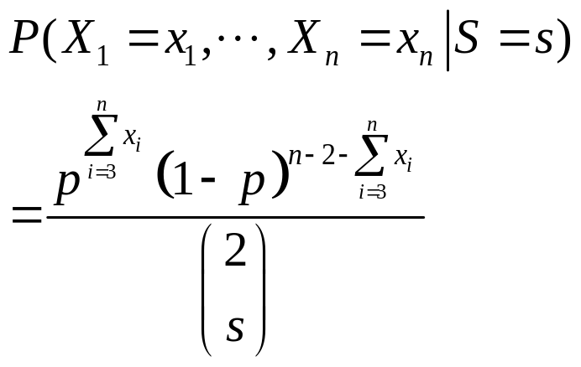
这个条件分布依赖于未知参数 p，从而S=X₁+X₂不是参数 p 的充分统计量.

Slide 14

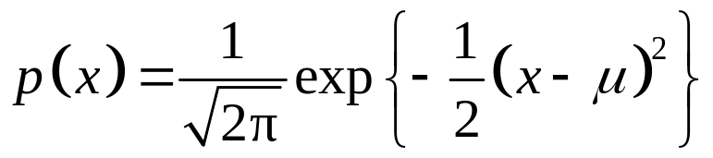
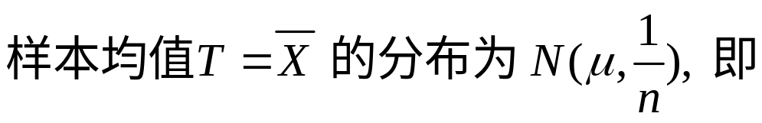
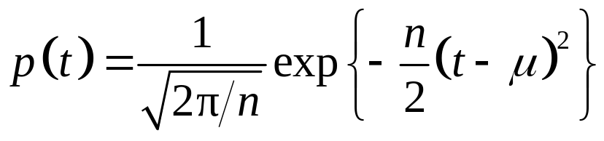
例2. 设(X₁, X₂, …, X_{n})是来自正态总体N(μ,1)的样本，证明
是参数 μ的充分统计量.
证明: 正态分布N(μ,1)的密度函数为

Slide 15
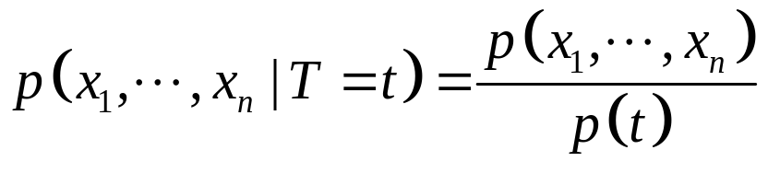
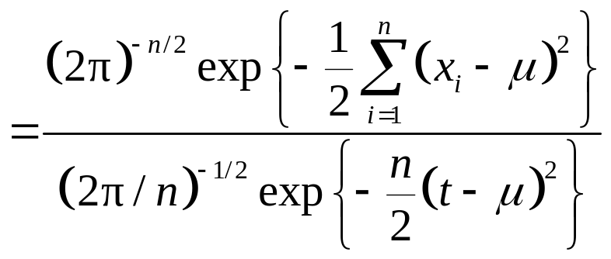
设(x₁, x₂, …, x_{n})是样本值，当T=t，即x₁+x₂+…+x_{n}=nt 时，求条件分布

Slide 16
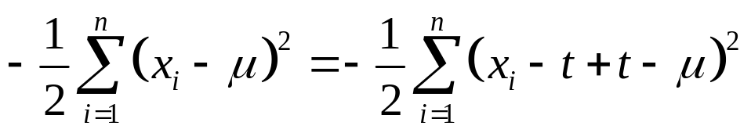
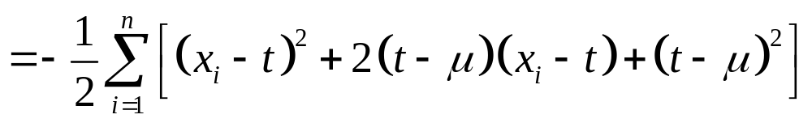
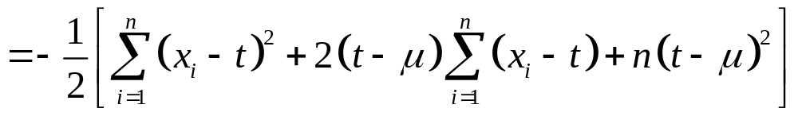
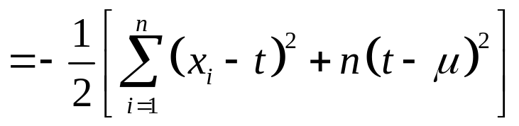

Slide 17
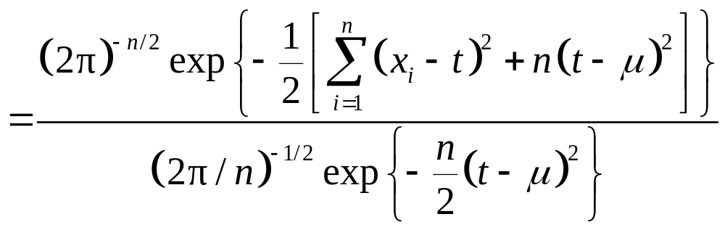
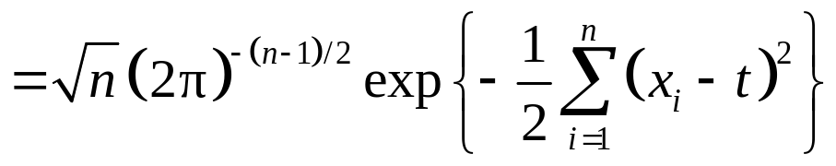

该分布与μ无关，这说明 是参数μ的充分统计量.

Slide 18
例2. 设(X₁, X₂, …, X_{n})是来自正态总体N(μ,1)的样本，证明
是参数 μ的充分统计量.
证明:由于此时总体分布是连续型的，不易直接计算条件分布，取正交矩阵为C，做正交变换

Slide 19
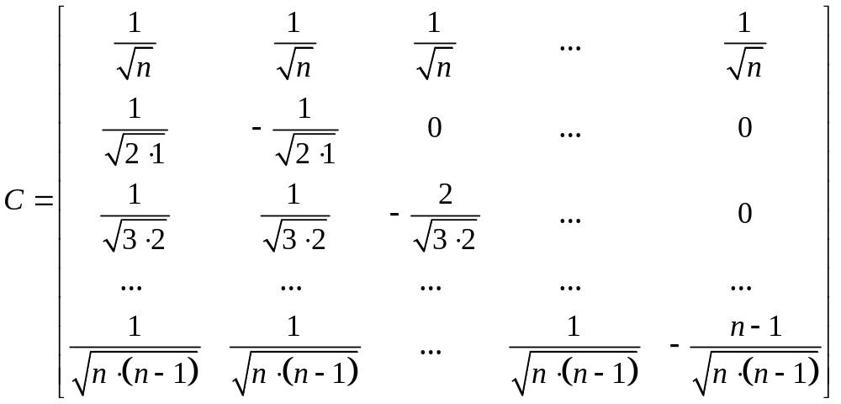

Slide 20
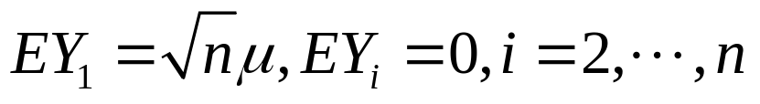
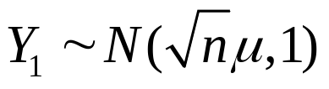
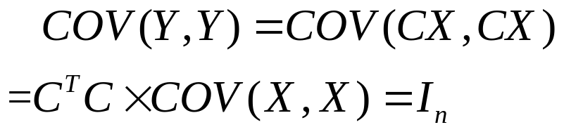
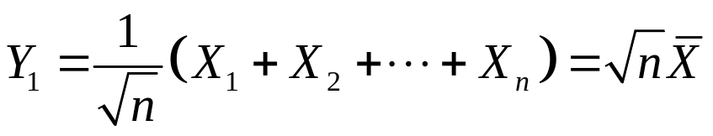
此时，
说明：Y₁,Y₂,…,Y_{n}相互独立， 且
Y_{i}~N(0,1)， i=2,3, …,n
由此可见，在给定T 即Y₁的条件下, (Y₂,…, Y_{n}) 的条件分布与μ无关. 由于变换C与μ无关，可以推断，T 给定的条件下，(X₁,…, X_{n})的条件分布也与μ无关，从而说明T是充分统计量.

